Slide 1


物流問題
解決方案探討
DTM/ 陳湘婷/ 110701027
DTM/ 陳羿茹/ 110701040
517209 運輸與配送管理

Slide 2


大綱
問題描述
定義問題
1
蝦皮店到店送貨流程問題
2
容器填裝問題 - 以新竹物流為例
簡例說明
解決方案
517209 運輸與配送管理

Slide 3





問題發想：
問題一
第三方支付
蝦皮店到店
送貨流程問題
收益
庫存
電商平台
理貨
配送
物流
貨物運送
517209 運輸與配送管理

Slide 4

目前情況陳述－蝦皮店到店物流現行方式
1
2
3
寄件
理貨中心
委外物流
1. 賣家至實體店門市寄件
2. 賣家至 OK 便利商店寄件
3. 賣家直接將貨件送至全台兩個理貨中心
將實體門市、OK 便利商店收到之寄件貨物，送往理貨中心，同其他賣家直接送往理貨中心之貨物整理。
透過委外物流的方式，將貨物從理貨中心送至物流中心，再寄送至買家取貨店到店門市，完成配送任務。
517209 運輸與配送管理

Slide 5

問題描述
1
普遍大眾認為物流速度緩慢。
2
委外物流無法確切控制運送進度，遇節日可能嚴重延宕。
3
理貨中心全台只有兩個，浪費不少時間與成本。
4
包裹需要足夠存放空間。

Slide 6
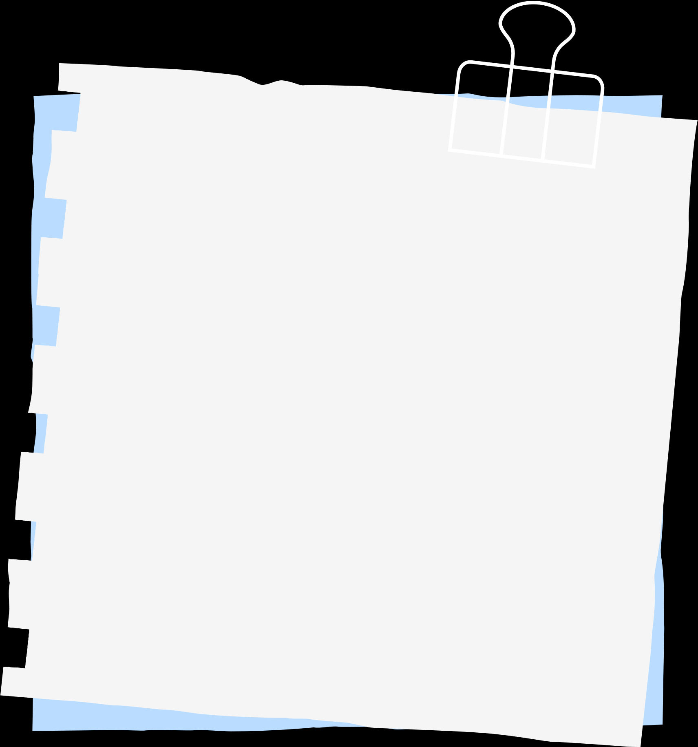
蝦皮店到店送貨流程問題
定義問題
=
{ }
配送流程
增進配送效率
需足夠儲貨空間
517209 運輸與配送管理

Slide 7
蝦皮大事紀
蝦皮購物成立（2015）
蝦皮商城出現（2017）
蝦皮 24hr 出現（2018）
蝦皮店到店興起（2021）
蝦皮店到店與 OK 便利商店合作（2021）
蝦皮店到店美聯社提供寄取貨（2021）
蝦皮店到店與 85 度 C 合作寄取件（2021）
蝦皮店到店與 85 度 C 解除合作（2022）
蝦皮店到店與亞太電信合作寄取貨服務（2022）
蝦皮店到店推出智取櫃 ( 2023 )

Slide 8
超商取貨 VS 蝦皮店到店
超商取貨
蝦皮店到店
只需經過物流中心
通常選址位置較好成本較高
通常需要 2 個以上的店員
除了寄取件，還需要從事其他買賣和繳費等業務
需經過蝦皮理貨中心及物流中心
通常選址位置要求不會像超商那麼高，成本約為其 1/3
大多只需要一個店員
業務單純

Slide 9
現存解決方案
1
2
3
降低取件天數
與其他企業合作
自動化處理包裹
蝦皮在 2023 年，決議將原先買家的取件天數限制，由七天降至五天，讓店面不至於放不下貨物。
目前蝦皮店到店已與中多不同類型企業合作，嘗試增進配送流程的多元化。
透過優化理貨中心的內部系統，來增進裡或速率，但仍無法根治物流相對其他配送方式，較為緩慢的問題。
517209 運輸與配送管理

Slide 10
一些數據......
在蝦皮店到店設立前，約有六成為網購超取
蝦皮每年需出的包裹多達 2 億件
目前蝦皮店到店門市約有 1400 間左右
目前單日平均每店之包裹數約為 400 件
推出蝦皮店到店後，購物購物頻次已增加原先的三到四成
推出三代店後(自助取件的智取櫃)，顧客滿意度達到八成，取貨時間以達到一代店的 1/6
蝦皮店到店店員為蝦皮正式員工的 1/3

Slide 11
解決方案
--與超商配合物流配送
利益與考量因素
可能遇到的問題
蝦皮店到店周圍基本上都有超商的存在
蝦皮店到店興起後，被瓜分的超取市場中，物流尚有空間可運用
需經理貨中心是蝦皮店到店最大的硬傷
互惠可使效益最大化
利益分配
若遇到附近真的沒有超商，要如何應對

Slide 12







蝦皮店到店送貨流程問題
簡例說明
顧客下單
選擇蝦皮店到店
賣家至各大超商或店到店門市寄貨
經物流中心
買家拿到商品包裹
超商物流配送至蝦皮店到店門市
517209 Transportation and Distribution Management

Slide 13


問題發想：
問題二
容器填裝問題 -
以新竹物流為例
物流
金流
實體商品
資訊流
儲存
填裝
運送週期
配送
517209 運輸與配送管理

Slide 14
實例探討－新竹物流的貨物填裝流程
以避免配送到手問題為主的填裝模式
1
2
3
決定配送順序
貨物填裝
逆物流處理
以該客戶容易在家的時間做為配送順序依據。
以後進先出的方式將貨物置入貨車。
若該路線包含逆物流，則事先空出一個區塊以利放置。
517209 運輸與配送管理

Slide 15
問題描述
1
貨物堆疊方式以人員經驗判斷，缺乏系統性。
2
未考量容器裝填率，無法最佳化配送效率與降低成本。
3
忽略貨物屬性考量，增加貨物損壞率或卸貨時間成本。
4
逆物流處理位置選擇缺乏依據。
517209 運輸與配送管理

Slide 16
容器填裝問題
（Container Loading Problem）
定義問題
=
{ }
物品擺置規劃
增進卸貨效率
避免空間浪費
517209 運輸與配送管理

Slide 17


物品擺放考量因素 其一
訂單
貨物尺寸
群組限制
擺放方位限制
貨物重量
517209 運輸與配送管理

Slide 18
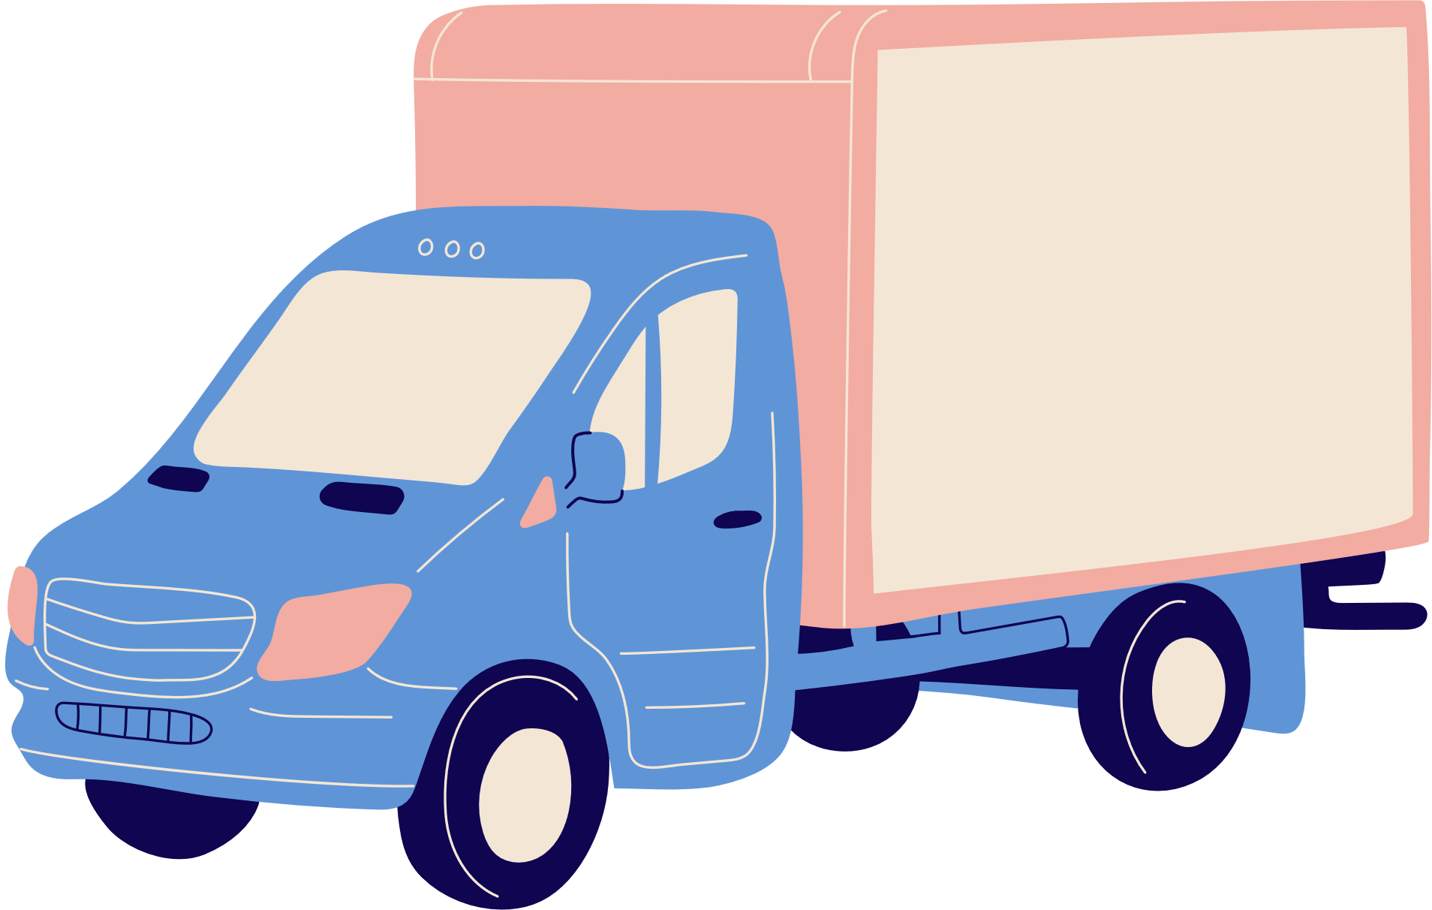

物品擺放考量因素 其二
避免多次卸貨
容量／重量限制
容器平衡
517209 運輸與配送管理

Slide 19
貨物填裝流程改善方案
重新規劃擺置
考量貨物屬性
彈性處理逆物流
在原有策略下增加填裝率目標，利用演算法計算出最適合的擺置。
納入提及之考量因素，確保服務品質。
針對逆物流路線中的位置決定騰出的位置所在。
517209 運輸與配送管理

Slide 20
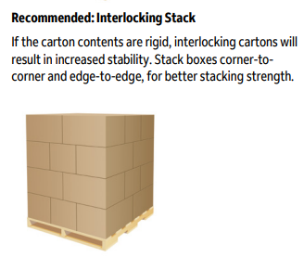


Depot
Depot
退貨
容器填裝問題
...
簡例說明
車頭
退貨
綁帶加固
太重
門
太小
517209 運輸與配送管理

Slide 21
參考資料
許冠文（民94）。遺傳演算法和啟發式裝箱演算法為基之單一容器填裝最佳化方法。國立台灣大學工業工程學研究所碩士論文，臺北市。
Packaging Guidelines for Shipping Freight. FedEx.
E.E. Bischoff, M.S.W. Ratcliff. (1995). Issues in the development of approaches to container loading," Omega, Elsevier, vol. 23(4), pages 377-390.
傅珮晴、蘇柔瑋 (民112) 。蝦皮店到店據點突破1300個！為何OK超商、美廉社樂意合作，助攻蝦皮拓點？
蝦皮賣家幫助中心
何佩珊 ( 112 ) 。蝦皮怎活用店到店策略。商業週刊，48-51。
何佩珊 ( 112 ) 。超商打物流人流保衛戰。商業週刊，52-53。
何佩珊 ( 112 ) 。蝦皮為什麼敢開無人店。商業週刊，54-55。

